Slide 1
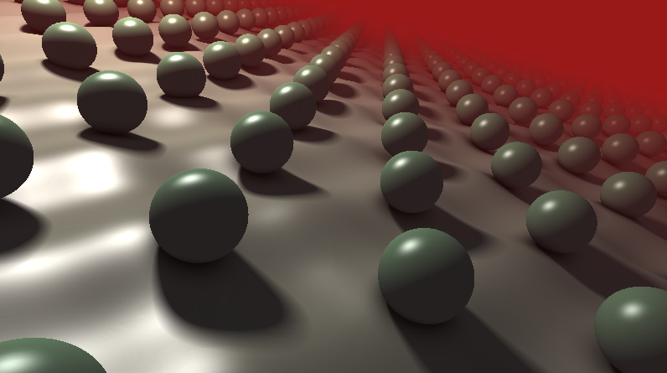
Raymarching: 3D grafika bez polygónov
Vladyslav Roshko

Slide 2
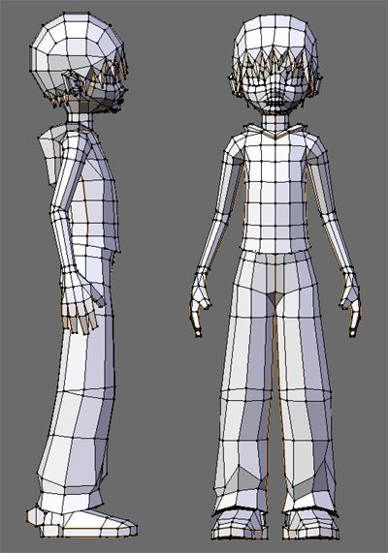
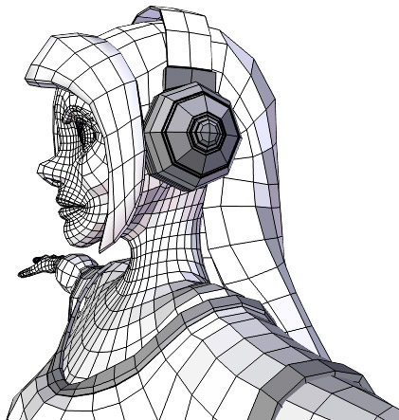
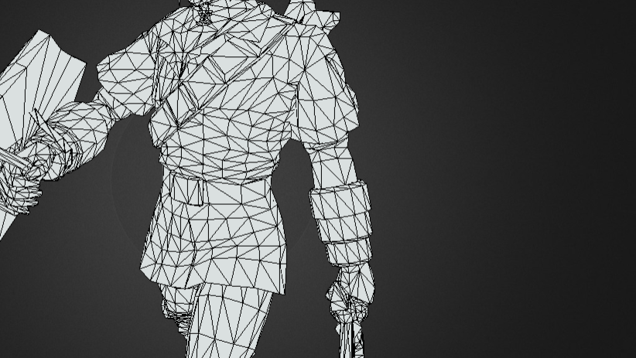
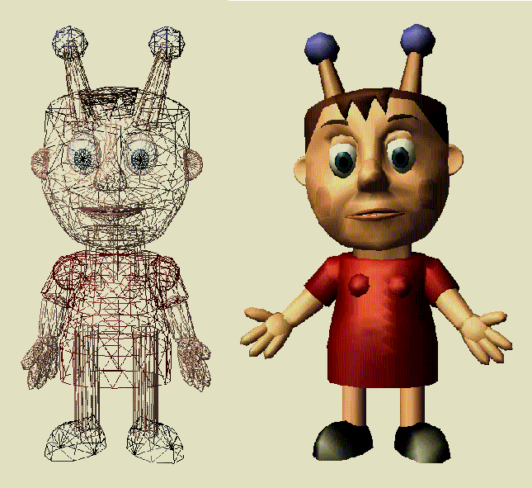
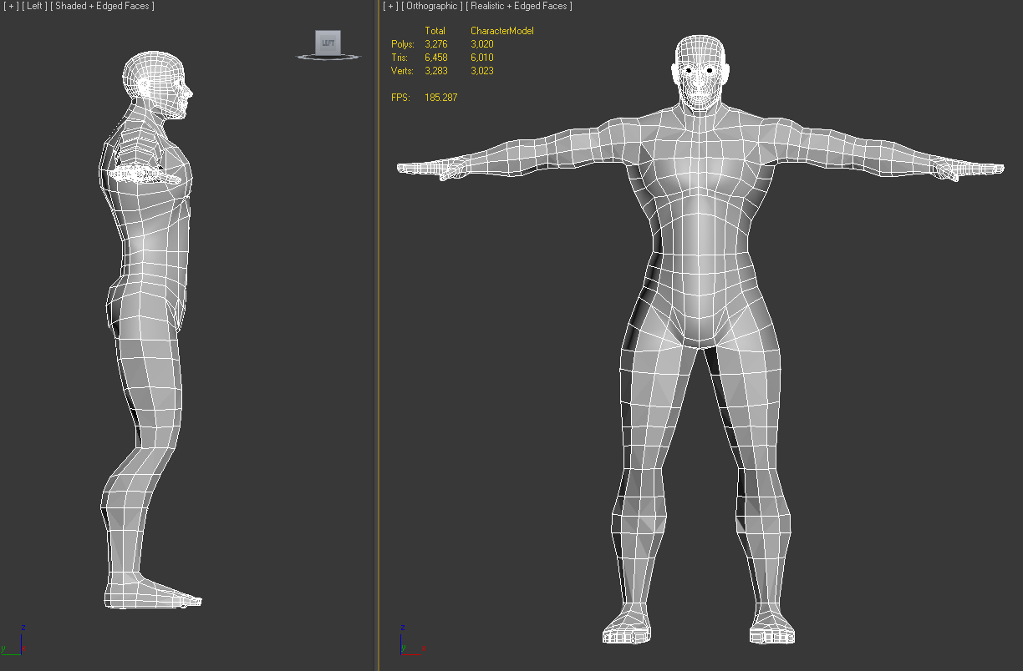

Slide 3
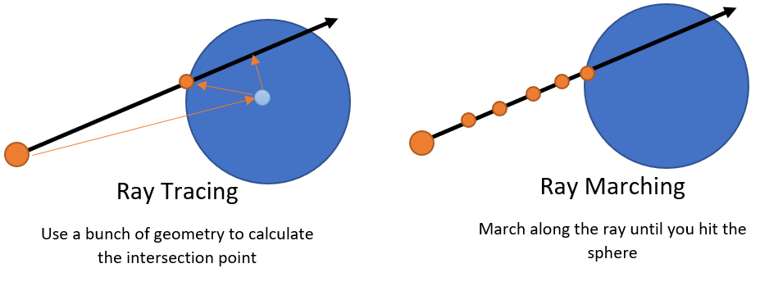
Rozdiel v prístupoch (Ray Tracing vs Raymarching)

Slide 4
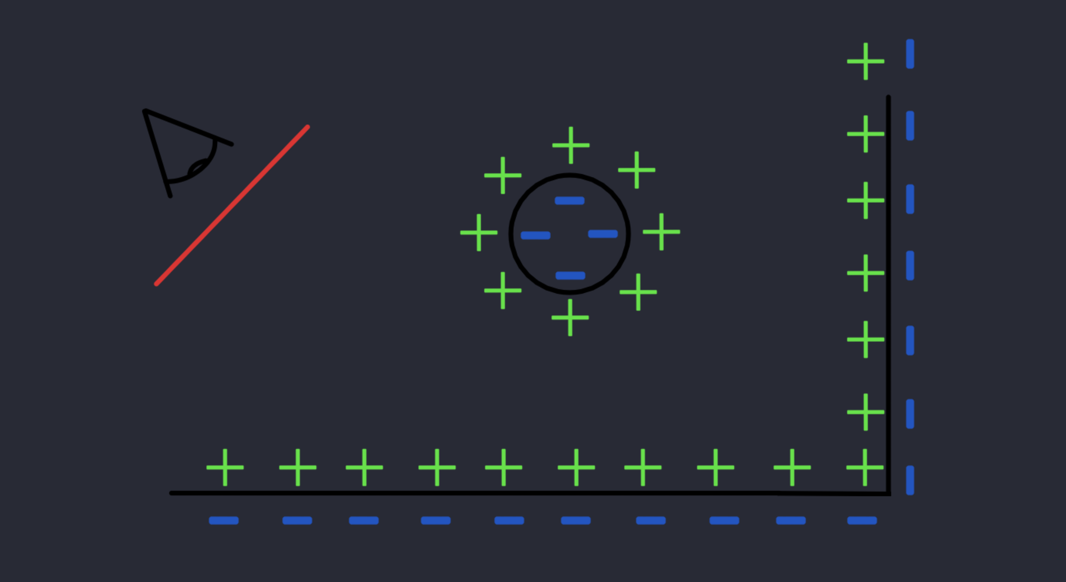
Základy SDF
Hodnota d (vzdialenosť) nám presne definuje polohu bodu v priestore:
d > 0 (Kladná hodnota): Bod sa nachádza mimo objektu (voľný priestor).
d < 0 (Záporná hodnota): Bod sa nachádza vo vnútri objektu („pevná“ hmota).
d = 0 (Nula): Nachádzame sa presne na povrchu objektu.
Prečo je to ideálne pre GPU?
Umožňuje to extrémne rýchle výpočty kolízií a svetla, pretože grafická karta presne vie, ako hlboko alebo ďaleko od povrchu sa nachádza v každom kroku výpočtu.

Slide 5
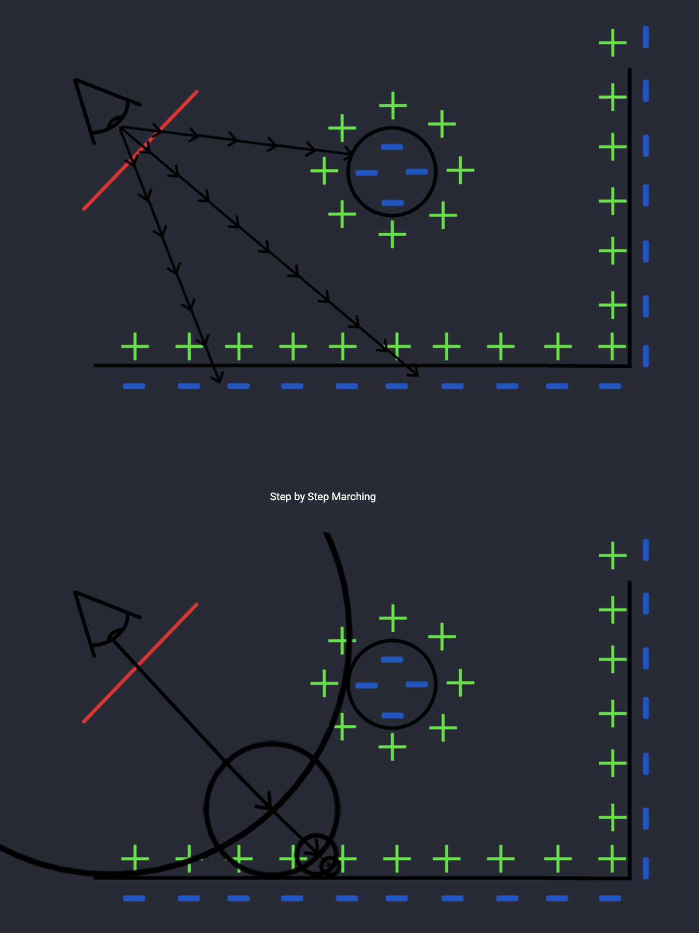
Princíp „Bezpečnej zóny“: Z kamery vysielame lúč. V každom bode sa pýtame SDF: „Aká je vzdialenosť k najbližšiemu objektu?“. Ak je to 5 metrov, vieme, že v tomto rádiuse nie je žiadna prekážka.
Efektívny skok: Algoritmus okamžite preskočí celú túto vzdialenosť. Tieto kroky sú vizualizované ako modré kružnice (sféry) na schéme.
Adaptívna presnosť: V prázdnom priestore robí lúč obrovské skoky (vysoká rýchlosť).
Pri povrchu sa kroky mikroskopicky zmenšujú (vysoká presnosť).
Výsledok: Povrch objektu nachádzame s presnosťou na 0.001 mm, čo zabezpečuje dokonalú hladkosť bez ohľadu na priblíženie kamery.

Slide 6
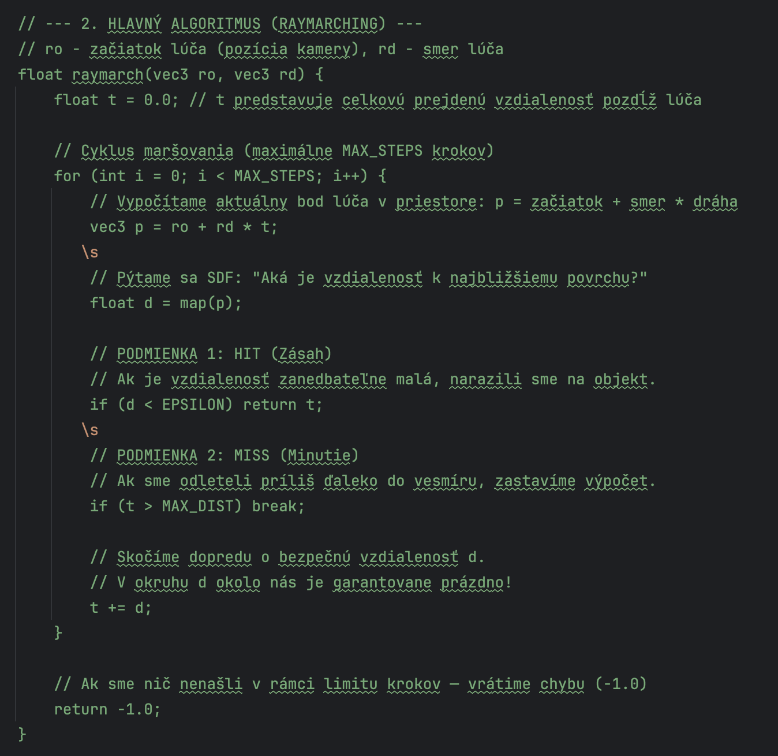
V metóde raymarch využívame cyklus for, ktorý predstavuje naše „skoky“ v priestore. Aby bol výpočet efektívny a stabilný, lúč ukončujeme podľa troch prísnych pravidiel:
1. Hit (Zásah) – d < EPSILON: Ak je vzdialenosť k objektu menšia ako 0.001, považujeme to za dotyk s povrchom. Vraciame celkovú prejdenú dráhu t pre výpočet farby a tieňovania.
2. Miss (Minutie) – t > MAX_DIST: Lúč prekročil maximálnu definovanú vzdialenosť (napr. 100 m) a letí do voľného vesmíru. Vykresľujeme farbu pozadia.
3. Limit – MAX_STEPS: Bezpečnostná poistka (napr. 128 krokov). Zabraňuje nekonečným výpočtom a nadmernému zaťaženiu GPU v extrémne zložitých oblastiach scény.

Slide 7
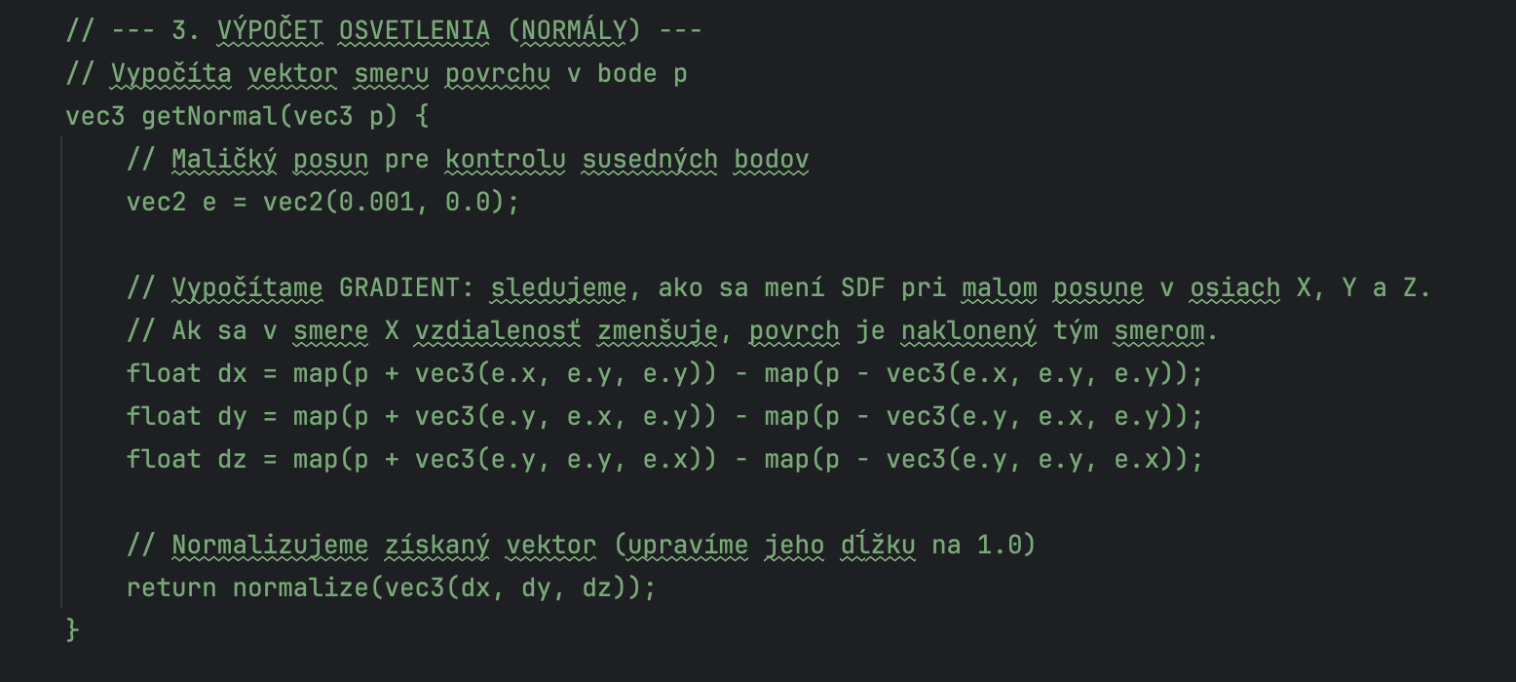
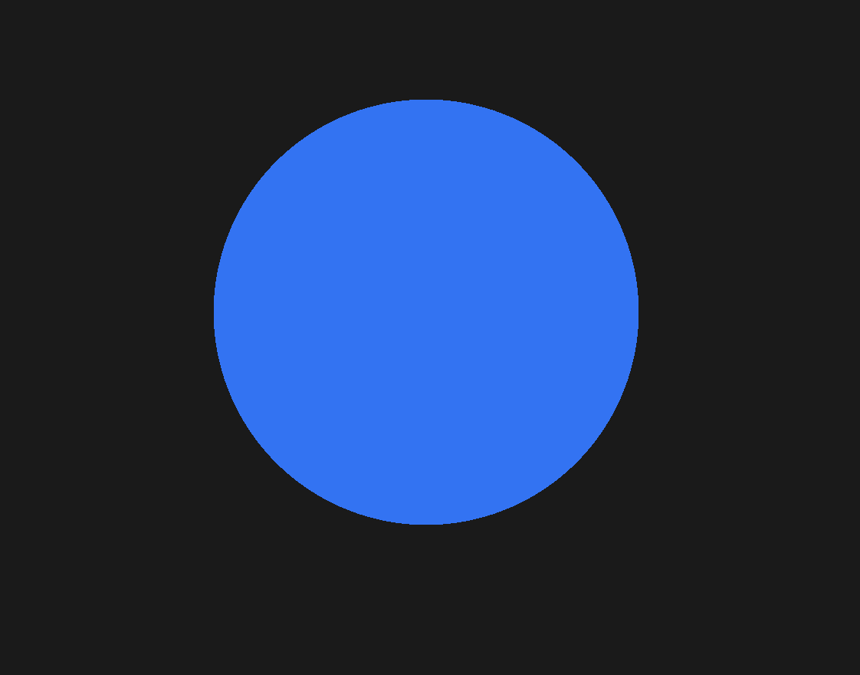
Od plochého kruhu k 3D objemu: Sila Gradientu
Problém: Bez informácie o sklone povrchu vidíme len plochú siluetu. Aby sme mohli aplikovať svetlo, musíme vedieť, kam smeruje „tvár“ objektu — potrebujeme Normálu.
Magický Gradient: V Raymarching-u nepotrebujeme poznať analytickú geometriu. Normálu získame pomocou Gradientu (zmeny vzdialenosti v okolí bodu).
Princíp metódy getNormal:
Bod dotyku jemne posunieme o malú hodnotu $\epsilon$ (0.001) v troch osiach ($x, y, z$).
Porovnáme zmenu vzdialenosti: „Zväčšila sa alebo zmenšila vzdialenosť pri tomto posune?“
Výsledný rozdiel nám udáva smer kolmice k povrchu:

Slide 8
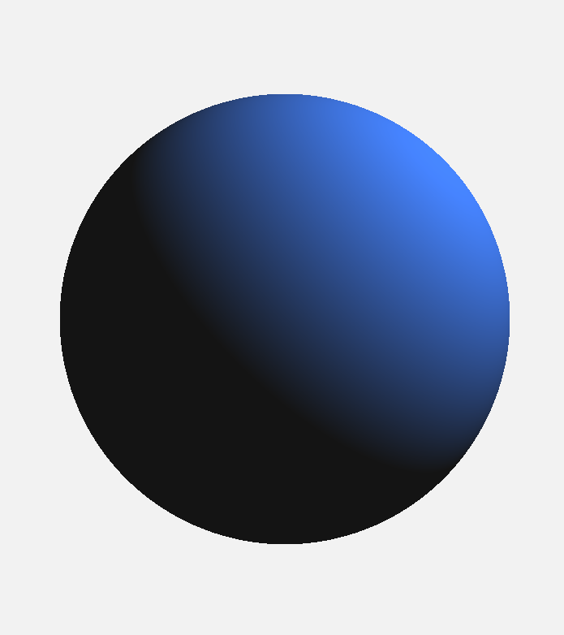
Výsledok: Vďaka tomuto „ohmataniu“ priestoru okolo bodu dotyku presne vieme, ako na objekt dopadá svetlo, čo vytvára skutočný 3D efekt a objem.

Slide 9
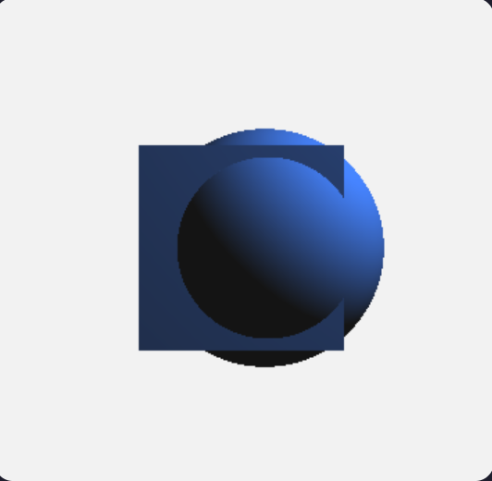
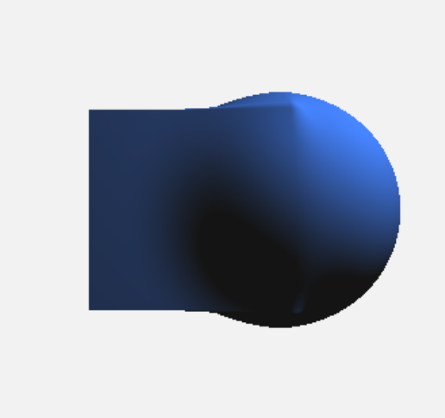
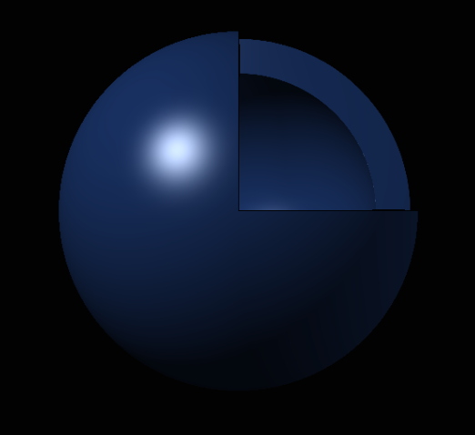
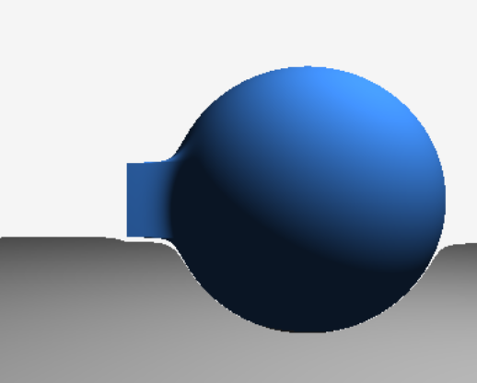
Súbor: Demo3_SphereAndBox.java
Kľúčová myšlienka: Spojenie dvoch geometrií pomocou min(sphere, box).
Logika: Grafická karta porovnáva vzdialenosti a vykresľuje objekt, ktorý je bližšie ku kamere.
Výsledok: Dokonale ostrý spoj, ktorý je základom pre CSG modelovanie (Constructive Solid Geometry).
Súbor: Demo4_SmoothUnion.java
Kľúčová myšlienka: Plynulé splynutie objektov pomocou funkcie smin.
Efekt: Sféra a kocka vytvárajú „organický mostík“, čím imitujú povrchové napätie kvapalín.
Matematika: Použitie koeficientu vyhladzovania na miešanie polí vzdialeností (SDF Blending).
Súbor: Demo6_Subtraction.java
Duté tvary: Vytvorenie tenkej steny (shell) pomocou abs(dist) - thickness.
Odčítanie: Operácia max(-box, sphere) umožňuje „vyrezať“ segment objektu.
Výhoda: Možnosť nahliadnuť do vnútra matematického modelu bez potreby zložitej polygonálnej siete.
Súbor: Demo7_Scaling.java
Metóda: Manipulácia s vektorom súradníc p pred samotným výpočtom vzdialenosti.
Možnosti: Zmena rozmerov (Scaling) a deformácia tvarov bez úpravy parametrov základnej figúry.
Príklad: Premena kocky na tenkú platňu alebo dlhý stĺp jednoduchou manipuláciou s osami súradníc.

Slide 10
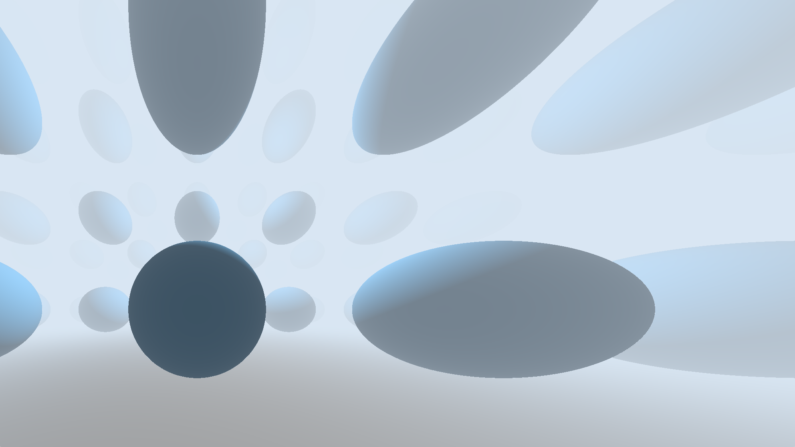

Slide 11
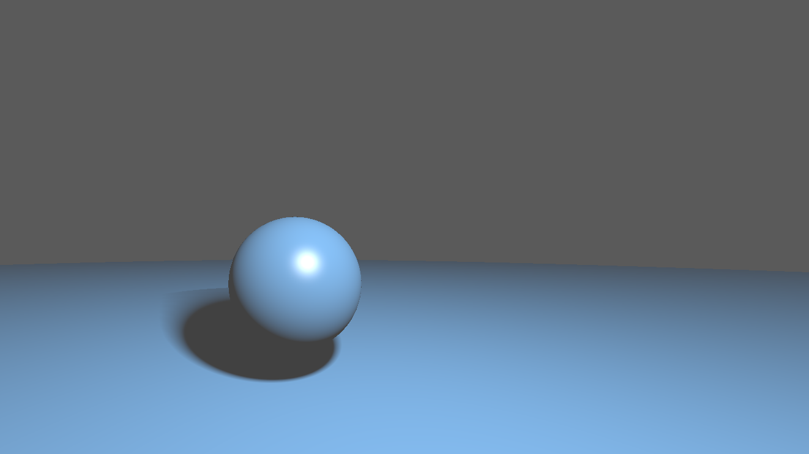

Slide 12
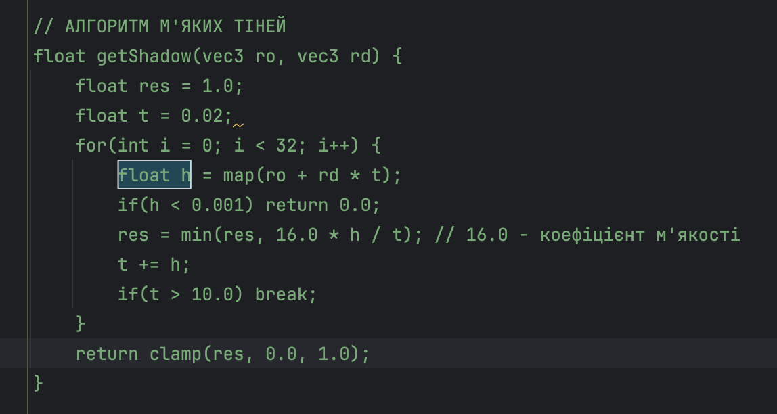
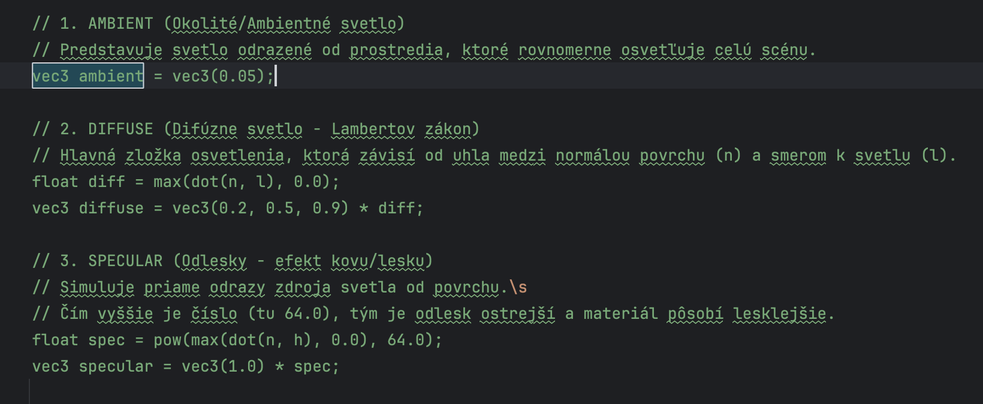
Od matematiky k fotorealizmu: Ako vzniká obraz
Svetlo v našom scéne nie je len jedna hodnota, ale súčet troch zložiek, ktoré spolu vytvárajú ilúziu reality:
A. Ambient (Okolité svetlo):
Simuluje svetlo odrazené od prostredia. Zabezpečuje, aby tiene neboli úplne čierne. Bez neho by objekty vyzerali ako vo vákuu.
Kód: vec3 ambient = baseColor * 0.15;
B. Diffuse (Difúzne rozptýlenie – Lambertov zákon):
Určuje základný objem objektu. Jas závisí od uhla dopadu svetla na povrch. Používame skalárny súčin (Dot Product) medzi normálou a smerom svetla.
Kód: float diff = max(dot(n, l), 0.0);
C. Specular (Zrkadlové odlesky – Blinn-Phong):
Vytvára jasný bod, vďaka ktorému povrch vyzerá ako „kov“ alebo „lesklý plast“. Závisí od pozície kamery.
Použitím vysokej mocniny (napr. 64.0) zmenšíme odlesk na malý, ostrý bod, čím simulujeme vyleštený povrch.
Kód: float spec = pow(max(dot(n, h), 0.0), 64.0);

Slide 13
